Slide 1
Novostavba objektu na území konkrétní obce v CHKO Šumava
Vysoká škola technická a ekonomická v Českých Budějovicích
Katedra stavitelství
Autor bakalářské práce: Petr Perman
Vedoucí bakalářské práce: Ing. Blanka Pelánková
Oponent bakalářské práce: Ing. Milena Štanclová

Slide 2
Motivace a důvody k řešení dané problematiky
Blízkost tématu bakalářské práce s dosavadní praxí
Rozšíření vlastních znalostí

Slide 3
Cíl bakalářské práce
Cílem bakalářské práce je návrh stavební části projektu pro stavební povolení. Tato zástavba je omezena podmínkami územního plánu a požadavky na zachování urbanistických a architektonických hodnot území.

Slide 4
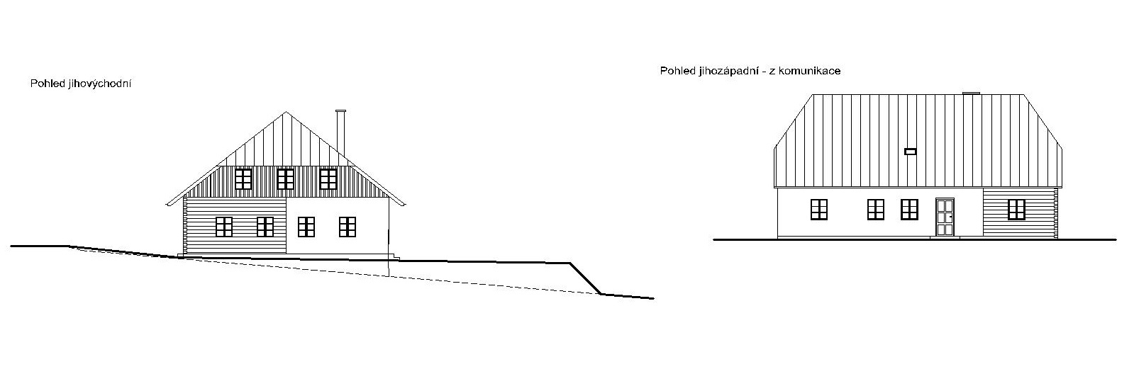
Výzkumné problémy
architektonický návrh objektu zapadajícího do okolí
návrh dispozičního řešení objektu
respektování norem, zákonů a vyhlášek

Slide 5
Použité metody
Metoda sběru dat
  Literatura, normy, vyhlášky, a další právní předpisy
Analýza získaných dat
  Na základě sesbíraných dat byla provedena studie objektu
Metoda návrhu objektu
  Zpracování projektové dokumentace ke stavebnímu povolení

Slide 6
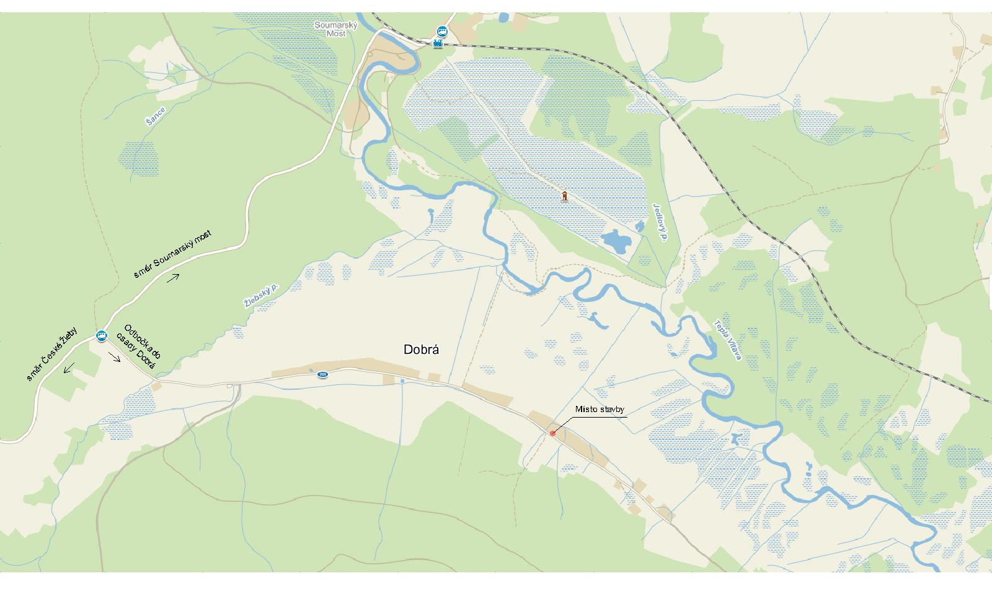
Návrh objektu - umístění
CHKO Šumava
České Žleby
Osada Dobrá
St. parc. č. 941

Slide 7
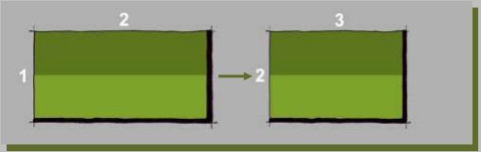
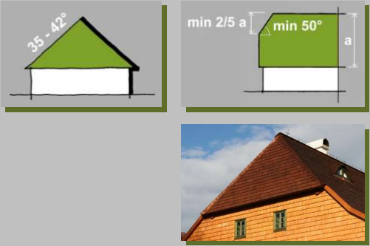
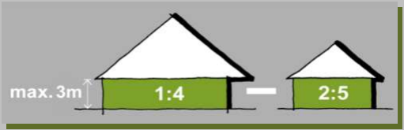
Návrh objektu – podklady
Půdorysná forma – obdélník o poměr stran 1:2 – 2:3
Sedlová, polovalbová, zabírající min. 2/5 výšky střechy
Výška objektu – 3 m (od úrovně přilehlého terénu po okapní rovinu)

Slide 8
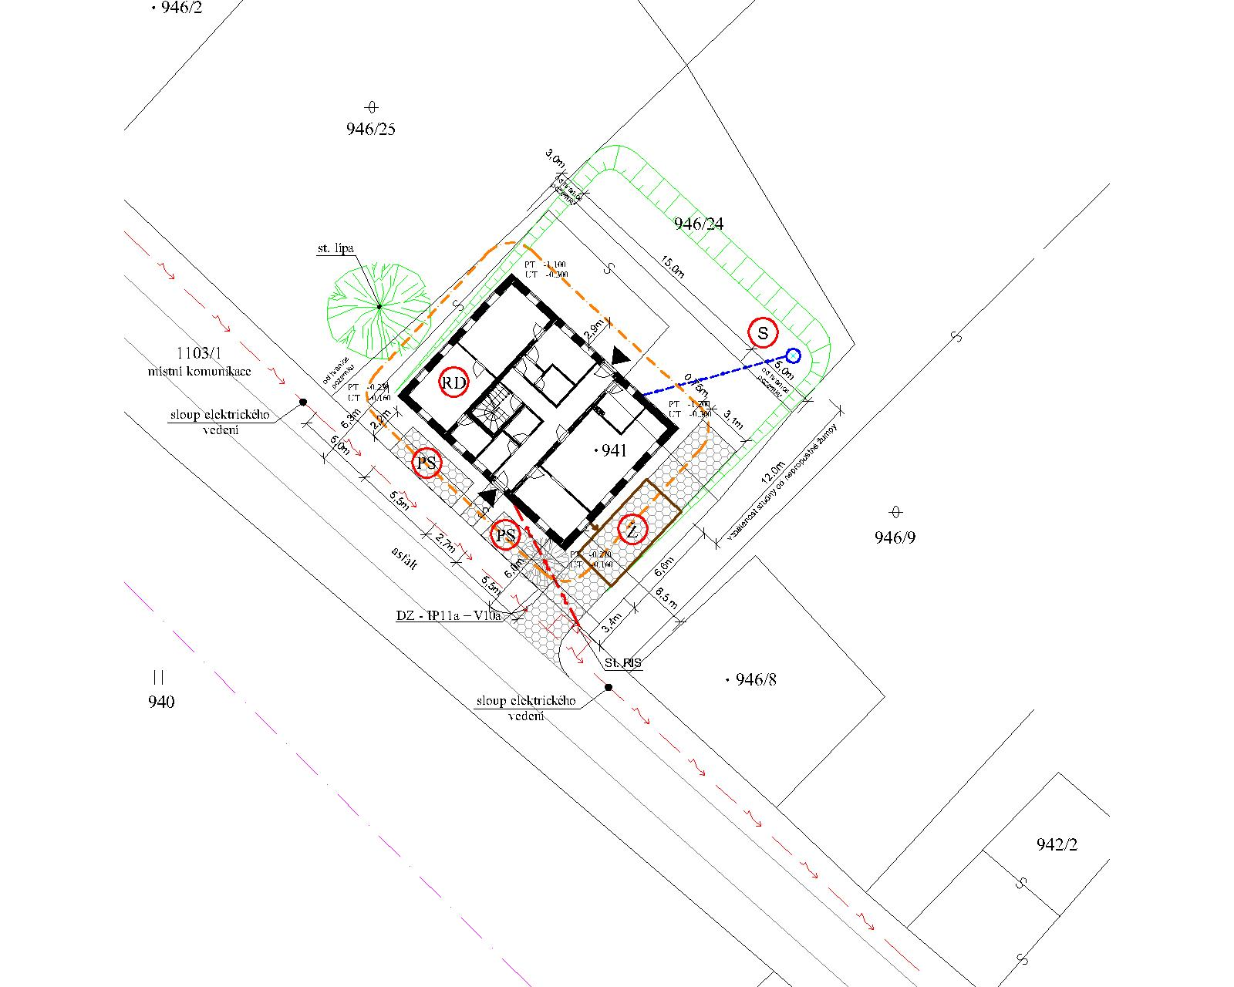
Návrh objektu – umístění a propozice objektu
Půdorysné rozměry 15 x 11 m
Zastavěná plocha 165 m²
Polovalbová střecha ve sklonu 38° a 55°
1 BJ pro trvalé rodinné bydlení 5 osob

Slide 9
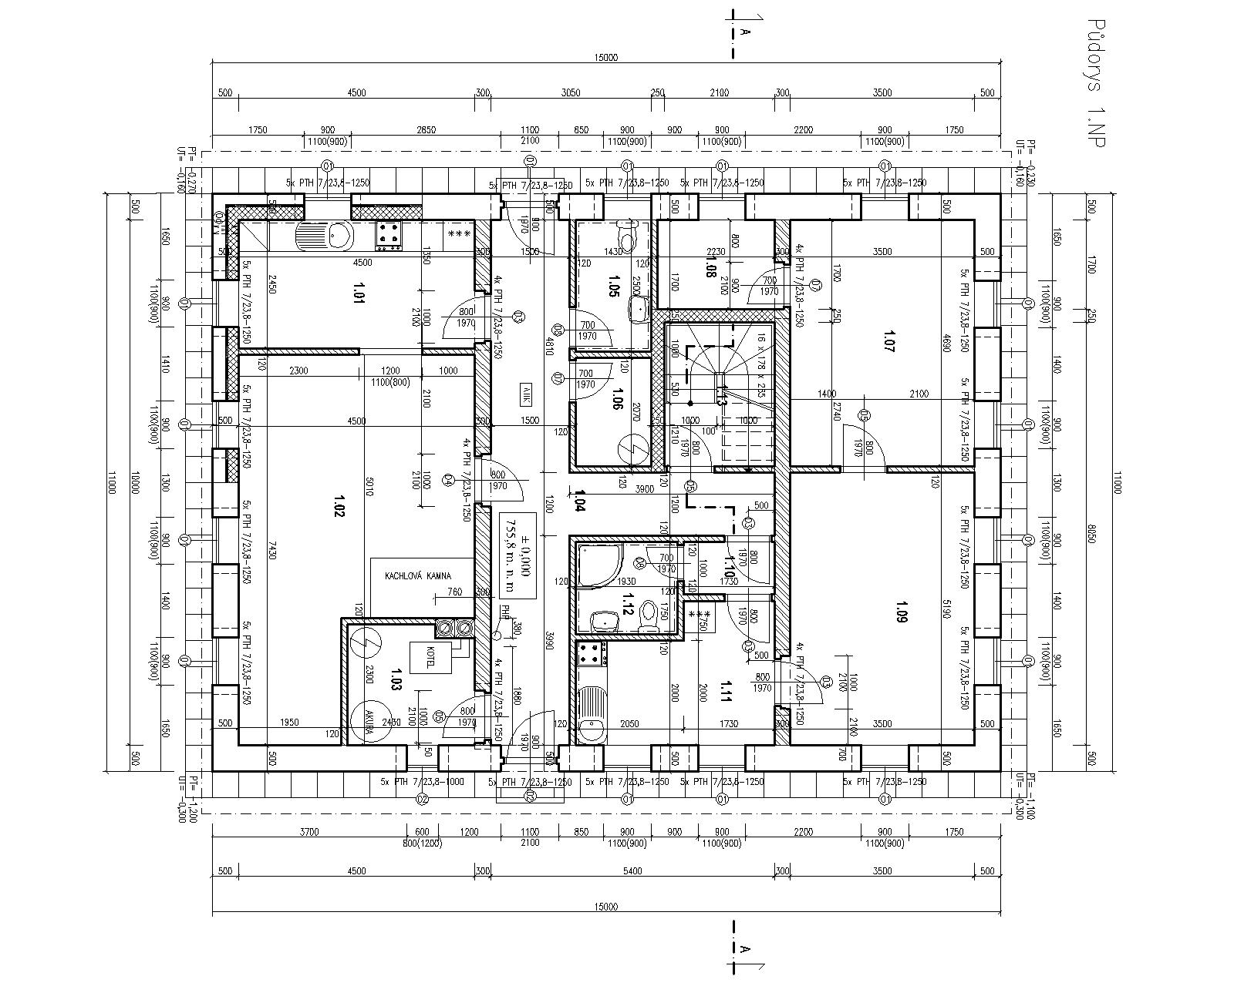
Návrh objektu – půdorys 1.NP
1.NP – 128,8 m²
Zdící systém POROTHERM
  50 EKO+ Profi a 24 Profi + Tepel. Izol. + Dřevěné trámy
  30 a 24 Profi
  11,5 Profi
Stropní systém POROTHERM
  POT + MIAKO tl. 250 mm

Slide 10
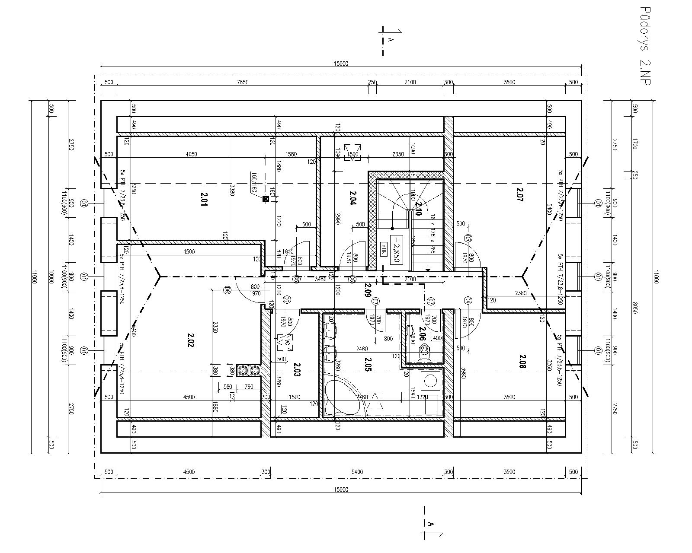
Návrh objektu – půdorys 2.NP
2.NP – 115,3 m²
Výplně otvorů
  Okna dřevěná špaletová
  Dveře dřevěné kazetové
Krytina plechová RANNILA Classic - barva antracitová
Střešní okna – napodobují výlezový otvor

Slide 11
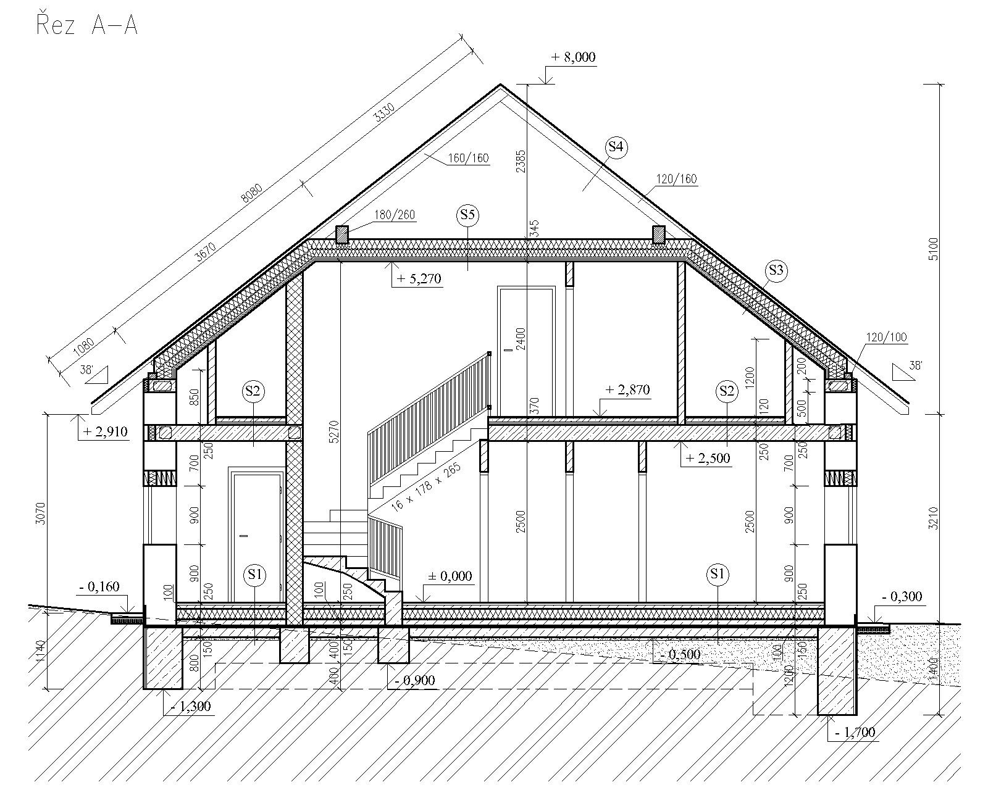
Návrh objektu – řez A-A
Skladba podlahy na terénu
  nášlapná vrstvy dle legendy
  betonová mazanina C12/15 tl. 80 mm, + síť KARI 150/150/6 mm
  separační vrstva lepenka A 400 H
  tepelná izolace STYRODUR tl. 160 mm
  hydroizolace (protiradonová izolace) 2 x ARFLEX + NA + NP
  podkladní beton C12/15 tl. 150 mm + síť KARI 150/150/6 mm
  štěrkopískový podsip tl. 100 mm
  hutněný násyp tl. 0 - 800 mm
  rostlý terém

Slide 12
Návrh objektu – řez A-A
Skladba podlahy střechy
  střešní krytina plechová se svlaky z tabulí RANNILA Classic
  pojistná hydroizolace Tyvex SOFT ANTIREFLEX
  záklop z prken tl. 24 mm
  tepelně izolační desky mezi krokve ISOVER UNIROL PROFI tl. 160 mm
  tepelně izolační desky pod krokve ISOVER UNIROL PROFI tl. 120 mm
  parotěsná folie ISOVER VARIO KM DUPLEX UV
  tepelně izolační desky ISOVER UNIROL PROFI tl. 40 mm
  sádrokartonový podhled tl. 12,5 mm na kovovou konstrukci

Slide 13
Závěrečné shrnutí
Cíl bakalářské práce byl splněn v celém rozsahu, včetně zpracování projektové dokumentace ke stavebnímu povolení za dodržení všech požadavků na výstavbu.
Výsledkem této bakalářské práce je vypracovaná dokumentace ke stavebnímu povolení v souladu s platnými zákony, normami, vyhláškami a jinými právními předpisy týkajících se staveb pro obytné budovy.

Slide 14
Dotazy vedoucího a oponenta bakalářské práce
Jaké barevné řešení fasády je vhodné u objektů ve vesnické památkové zóně v CHKO Šumava?

Slide 15

Dotazy komise

Slide 16
Děkuji za pozornost
„Všem částem stavebního díla škodí nejvíce lidská nedbalost a nedostatek péče.“
– Leon Battista Alberti

